Slide 1

Teorema do Limite Central
Universidade Federal do Paraná
Campus Avançado de Jandaia do Sul
Estatística
Dr. Landir Saviniec
E-mail: landir.saviniec@gmail.com
Homepage: github.com/lansaviniec
Setembro de 2018

Slide 2
Teorema do Limite Central (TLC)
Conceito: para uma população com distribuição qualquer, a distribuição das médias amostrais de tamanho n se aproxima de uma distribuição normal à medida que n cresce.

Slide 3
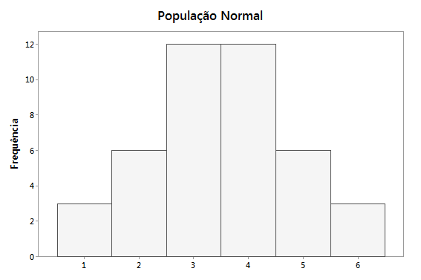
Exemplo 1: população normal
A população de dados a seguir segue uma distribuição normal.
População Normal
1 | 3 | 4
1 | 3 | 4
1 | 3 | 4
2 | 3 | 4
2 | 3 | 4
2 | 3 | 5
2 | 3 | 5
2 | 4 | 5
2 | 4 | 5
3 | 4 | 5
3 | 4 | 5
3 | 4 | 6
3 | 4 | 6
3 | 4 | 6

Slide 4
Exemplo 1: população normal
Distribuição das médias amostrais para 20 amostras aleatória simples de tamanho n=10.

Slide 5
Exemplo 1: população normal
Distribuição das médias amostrais para 20 amostras aleatória simples de tamanho n=30.

Slide 6
Exemplo 1: população normal
Distribuição das médias amostrais para 20 amostras aleatória simples de tamanho n=50.

Slide 7
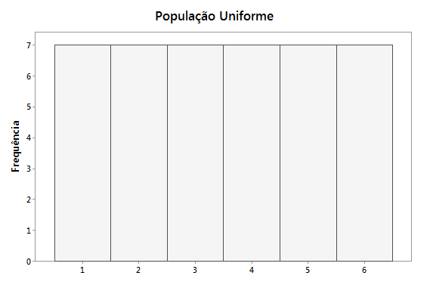
Exemplo 2: população uniforme
A população de dados a seguir segue uma distribuição uniforme.
População Uniforme
1 | 3 | 5
1 | 3 | 5
1 | 3 | 5
1 | 3 | 5
1 | 3 | 5
1 | 3 | 5
1 | 3 | 5
2 | 4 | 6
2 | 4 | 6
2 | 4 | 6
2 | 4 | 6
2 | 4 | 6
2 | 4 | 6
2 | 4 | 6

Slide 8
Exemplo 2: população uniforme
Distribuição das médias amostrais para 20 amostras aleatória simples de tamanho n=10.

Slide 9
Exemplo 2: população uniforme
Distribuição das médias amostrais para 20 amostras aleatória simples de tamanho n=30.

Slide 10
Exemplo 2: população uniforme
Distribuição das médias amostrais para 20 amostras aleatória simples de tamanho n=50.

Slide 11
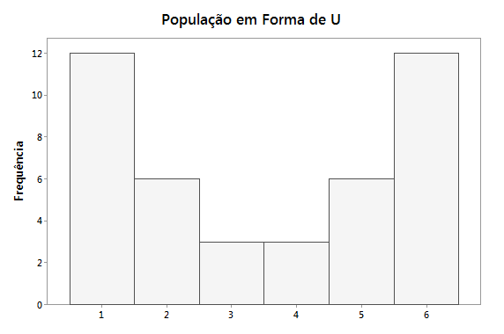
Exemplo 3: população em forma de U
A população de dados a seguir segue uma distribuição em forma de U.
População em forma de U
1 | 2 | 5
1 | 2 | 5
1 | 2 | 6
1 | 2 | 6
1 | 3 | 6
1 | 3 | 6
1 | 3 | 6
1 | 4 | 6
1 | 4 | 6
1 | 4 | 6
1 | 5 | 6
1 | 5 | 6
2 | 5 | 6
2 | 5 | 6

Slide 12
Exemplo 3: população em forma de U
Distribuição das médias amostrais para 20 amostras aleatória simples de tamanho n=10.

Slide 13
Exemplo 3: população em forma de U
Distribuição das médias amostrais para 20 amostras aleatória simples de tamanho n=30.

Slide 14
Exemplo 3: população em forma de U
Distribuição das médias amostrais para 20 amostras aleatória simples de tamanho n=50.

Slide 15


Teorema do Limite Central (TLC)
População com Média Desvio-Padrão | Distribuição das Médias Amostrais | Média das Médias Amostrais | Desvio Padrão das Médias Amostrais
Normal | Normal (para qualquer tamanho amostral n)
Não Normal | Aproximadamente Normal (se n > 30)
Não Normal | Não Normal (se n <= 30)
Não podemos calcular probabilidades usando a distribuição normal.

Slide 16

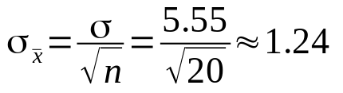
Exemplo 4: aplicação do TLC
Sabe-se que homens são mais pesados que melhores. Considere que o peso de homens brasileiros acima de 15 anos segue uma distribuição normal com média de 68.2 kg e desvio padrão de 5.55 kg.
a) Encontre a média e o desvio padrão da distribuição das médias amostrais de tamanho n=20.

Slide 17








Exemplo 4: aplicação do TLC
Sabe-se que homens são mais pesados que melhores. Considere que o peso de homens brasileiros acima de 15 anos segue uma distribuição normal com média de 68.2 kg e desvio padrão de 5.55 kg.
b) Ache a probabilidade de que 20 homens selecionados aleatoriamente tenham peso médio de 70 kg ou mais.
Obs: Use a planilha “calculo_probabilidades_DN.xls” para calcular as probabilidades de uma distribuição normal com média e desvio padrão quaisquer, sem precisar converter para a distribuição Normal Padrão.

Slide 18




Exemplo 4: aplicação do TLC
Sabe-se que homens são mais pesados que melhores. Considere que o peso de homens brasileiros acima de 15 anos segue uma distribuição normal com média de 68.2 kg e desvio padrão de 5.55 kg.
c) Um engenheiro deseja projetar um barco para carregar até 20 pessoas. Qual deve ser a capacidade de carga desse barco, para que um grupo de 20 pessoas não exceda sua capacidade ?
Logo:

Slide 19

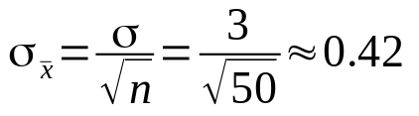
Exemplo 5: aplicação do TLC
As latas de refrigentes de uma marca X são rotuladas com 350 ml. Uma amostra de 50 latas apresentou média de 345 ml e desvio padrão de 3 ml.
a) Encontre a média e o desvio padrão da distribuição das médias amostrais de tamanho n=50.
Supondo que as latas seguem uma distribuição com média 350 ml (rotulado) em desvio padrão de 3 ml (com base na amostra).

Slide 20




Exemplo 5: aplicação do TLC
As latas de refrigentes de uma marca X são rotuladas com 350 ml. Uma amostra de 50 latas apresentou média de 345 ml e desvio padrão de 3 ml.
b) Ache a probabilidade de que uma amostra de 50 latas tenha média de 345 ml ou menos.

Slide 21
Exemplo 5: aplicação do TLC
As latas de refrigentes de uma marca X são rotuladas com 350 ml. Uma amostra de 50 latas apresentou média de 345 ml e desvio padrão de 3 ml.
c) Esse resultado sugere que as latas são preenchidas com menos de 350 ml ?
Há duas respostas possíveis:
1) Ou a média das latas é 350 ml e essa amostra representa um evento raro.
2) Ou a média das latas é menor que 350 ml e a média da amostra é usual.
Qual é mais convincente?
A resposta (2) parece mais adequada.

